Slide 1
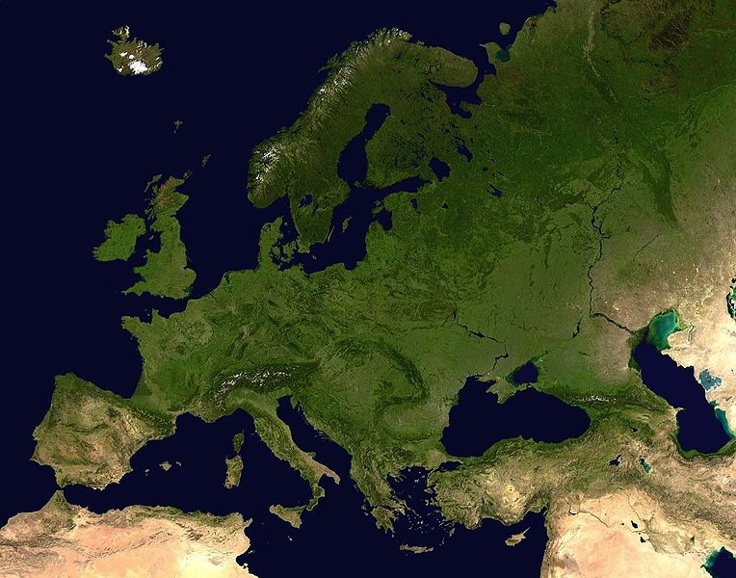
Poznáš moria, ktoré obmývajú Európu?
Ak klikneš na správny kruh, kruh sa zmení na zelený.
Ak klikneš na nesprávny kruh, kruh sa zmení na modrý.

Slide 2
Biele more

Slide 3
Baltské more

Slide 4
Jadranské more

Slide 5
Krétske more

Slide 6
Čierne more

Slide 7
Barentsovo more

Slide 8
Egejské more

Slide 9
Keltské more

Slide 10
Stredozemné more

Slide 11
Severné more

Slide 12
Iónske more

Slide 13
Tyrrhenské more

Slide 14
Nórske more

Slide 15
Ligúrske more

Slide 16
Poznáš európske ostrovy, súostrovia a polostrovy?
Ak klikneš na správny kruh, kruh sa zmení na modrý.
Ak klikneš na nesprávny kruh, kruh sa zmení na červený.

Slide 17
Bretónsky polostrov

Slide 18
Kola

Slide 19
Pyrenejský polostrov

Slide 20
Sardínia

Slide 21
Kréta

Slide 22
Škandinávsky polostrov

Slide 23
Korzika

Slide 24
Baleáry

Slide 25
Apeninský polostrov

Slide 26
Balkánsky polostrov

Slide 27
Island

Slide 28
Krym

Slide 29
Britské ostrovy

Slide 30
Sicília

Slide 31
Jutský polostrov

Slide 32
Ak ste všetky moria, ostrovy, súostrovia a polostrovy
nenašli na prvýkrát,
hru si môžete zopakovať.

Slide 33
Zopakuj si !!!
1.Ktoré druhy dopravy sú rozvinuté v Austrálii? 2. Ktoré poľnohospodárske plodiny sa pestujú v Austrálii? 3. Ktoré úžitkové zvieratá sa chovajú v Austrálii? 4. Ktoré nerastné suroviny sa ťažia v Austrálii? 5. Aká je životná úroveň austrálskeho obyvateľstva? 6. Čo je základom rozvoja hospodárstva v Austrálii?

